Slide 1
EIT – Lille – 17 juin 2024
Territoires connectés : la technologie ne fait pas tout !
Pascal Frucquet – Directeur d’hôpital (disponibilité) – Doctorant en Sciences de Gestion
Sous la direction de David Carassus (Prof. IAE Pau-Bayonne), Didier Chabaud (Prof. IAE Paris-Sorbonne) et Pierre Marin (Docteur en Sciences de Gestion)
Thèse réalisée avec le soutien du Fonds de dotation Indarra

Slide 2
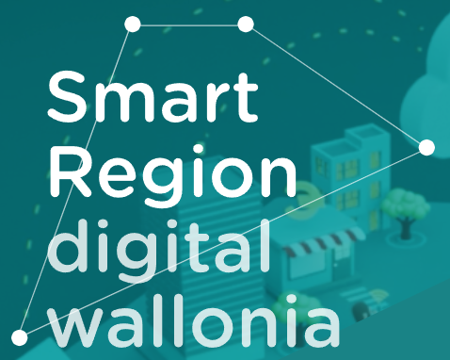
Contexte
Synthèse
Enjeux pour la recherche en Gestion et Management
Résultats des travaux conduits entre 2021 et 2024
Un objet d’étude complexe à saisir pour le chercheur :
Très grande diversité lexicale <-> traduction de la notion de « Smart » en langue française
Différents niveaux de déploiement : national, régional, local

Slide 3
Contexte
Synthèse
Enjeux pour la recherche en Gestion et Management
Résultats des travaux conduits entre 2021 et 2024
Un objet d’étude complexe à saisir pour le chercheur :
Un concept de Smart City non stabilisé induisant une grande variété de définitions : plus de 100 identifiées dans la littérature (Ruhlandt 2018, p. 12-14 ; Lim et al. 2019, p. 10-12)
Une forte dépendance au contexte (Meijer et al. 2016, Pardo et al. 2021, Simonofski et al. 2021, Clement et Crutzen 2021, Alizadeh et al. 2022)
Une ambition de création de valeur multi-dimensionnelle (Csukas and Szabo (2021) conduisant plusieurs auteurs à aborder la Smart City du point de vue de la théorie de la valeur publique (Osella et al., 2016 ; Rodríguez Bolívar, 2019b ; Chatfield et al., 2019 ; Neuroni et al., 2019)

Slide 4
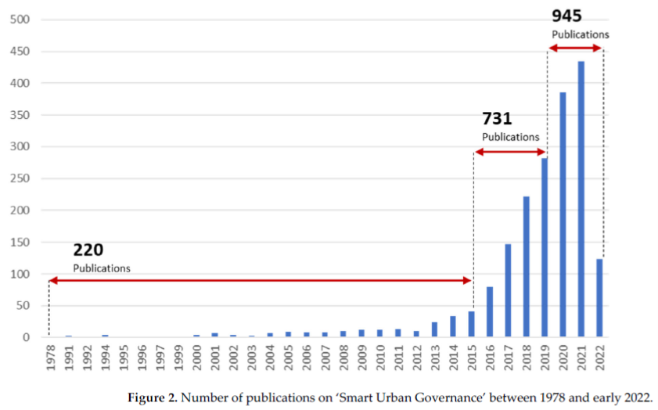
Contexte
Synthèse
Enjeux pour la recherche en Gestion et Management
Résultats des travaux conduits entre 2021 et 2024
Une littérature académique qui converge sur le rôle central de la gouvernance tout en restant faible sur son opérationnalisation
La littérature sur la « gouvernance urbaine intelligente » a connu une augmentation significative
Les travaux restent focalisés sur les « résultats désirés » (Gil-Garcia et al. 2023) et sur les résultats positifs, en portant une attention limitée aux résultats négatifs (Lim et al. 2019)
L’enjeu scientifique et managérial est de comprendre les conditions et facteurs nécessaires pour améliorer la valeur publique créée par le déploiement des TIC (Rodríguez Bolívar 2019, p.11 ; Grossi et al. 2020)
Source : Allam et al. (2022, p. 8)

Slide 5
Contexte
Synthèse
Enjeux pour la recherche en Gestion et Management
Résultats des travaux conduits entre 2021 et 2024
La nécessité d’identifier un objet managérial : une approche par politiques publiques
Les politiques publiques de Villes et de Territoires Intelligents (VTI) [ou de Territoires Connectés] constituent un ensemble d’actions et d’outils déployés par une ou plusieurs collectivités locales, mobilisant de manière cohérente et organisée les technologies numériques et les données massives au service d’une ambition de création de valeur publique multi-dimensionnelle, mises en œuvre par des acteurs internes et/ou externes, avec des financements publics et/ou publics-privés (Frucquet et al. 2023, p.14)
Une proposition alignée sur d’autres travaux universitaires faisant référence : Smart City Institute (2021), Dameri (2017, p.17)

Slide 6
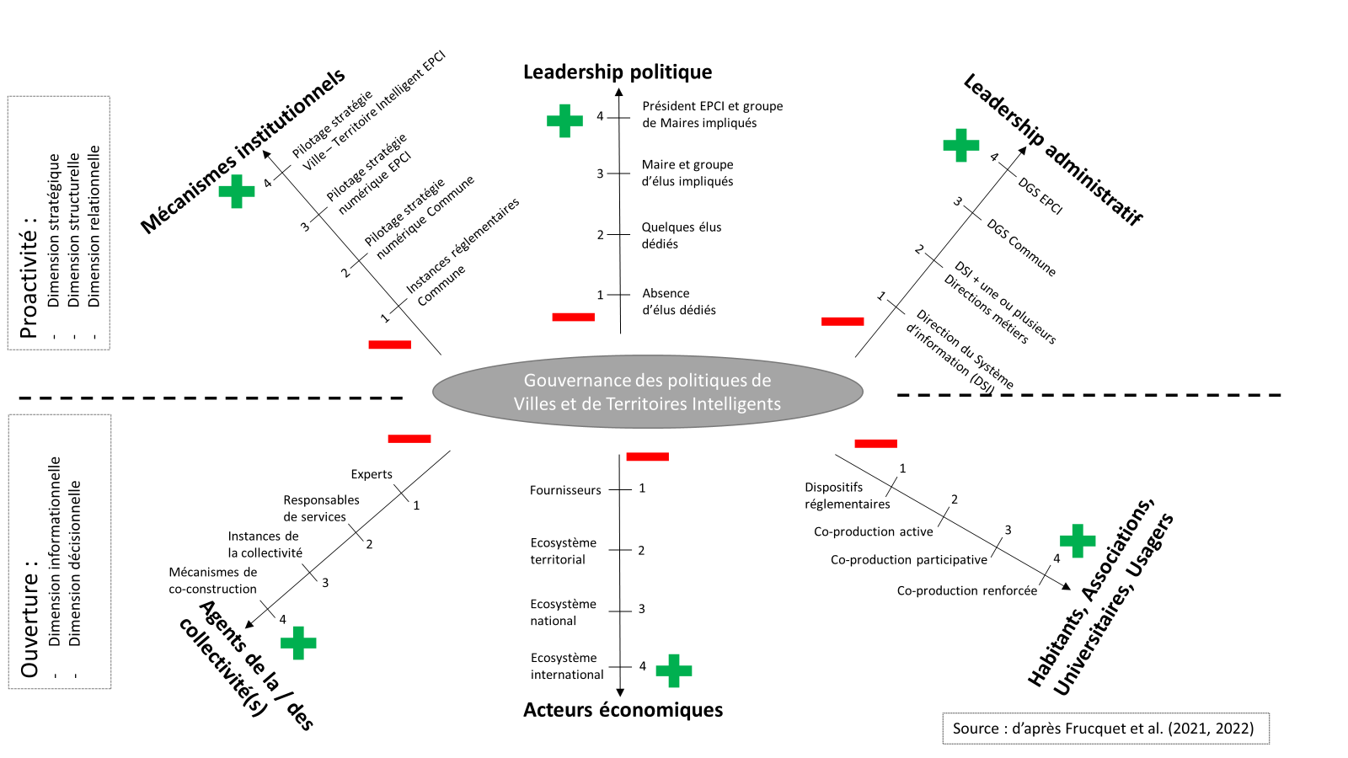
Contexte
Synthèse
Enjeux pour la recherche en Gestion et Management
Résultats des travaux conduits entre 2021 et 2024
L’importance de mettre en place une gouvernance équilibrée entre « proactivité » et « ouverture »
Notes:
La gouvernance proactive se caractérise par un engagement particulièrement actif des niveaux supérieurs du leadership politique et administratif dans le pilotage stratégique des projets VTI, associé à un dépassement des mécanismes institutionnels réglementaires pour se doter d’instances de travail ad hoc favorisant les relations transversales.
La gouvernance ouverte se traduit par la mise en œuvre de pratiques de co-construction avec les parties prenantes des politiques VTI (agents des collectivités, acteurs économiques, universités, associations, utilisateurs, habitants) en s’attachant à organiser un niveau élevé de partage d’informations et une implication avancée dans les processus de décision.

Slide 7
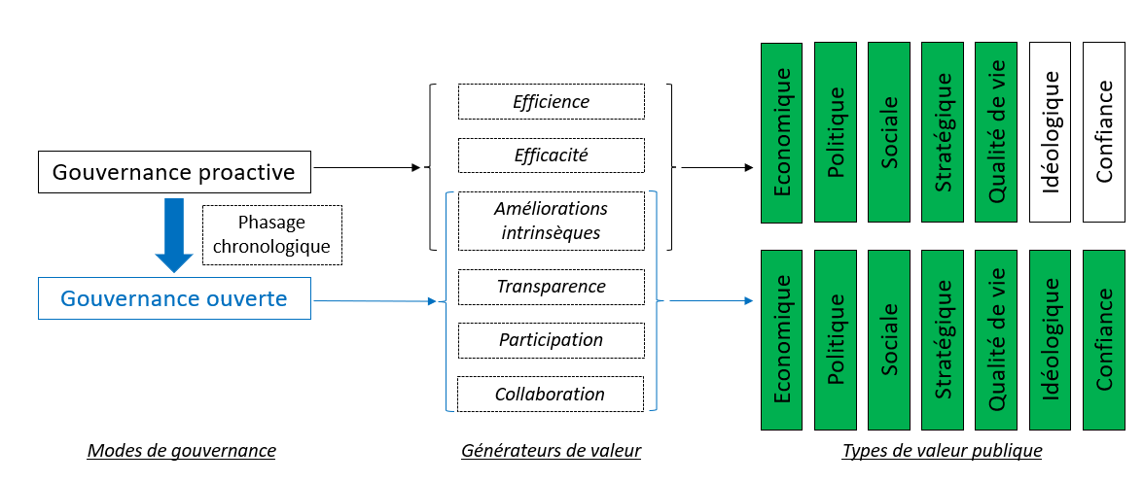
Contexte
Synthèse
Enjeux pour la recherche en Gestion et Management
Résultats des travaux conduits entre 2021 et 2024
Une gouvernance ouverte qui offre un plus grand potentiel de création de valeur publique que la gouvernance proactive
Source : Frucquet et al. (2023)

Slide 8
Contexte
Synthèse
Enjeux pour la recherche en Gestion et Management
Résultats des travaux conduits entre 2021 et 2024
Un phasage plus ou moins subi entre gouvernance proactive et gouvernance ouverte
Dans la stratégie du Maire-Président, c’est de se dire déployons d’abord la structure (…) pour avoir des objets solides, opérants, pour pouvoir ensuite déployer la logique des usagers, des usages et des habitants »
Source : Directrice des Relations avec les Usagers (A-301)
Pré-requis technologiques
Changements organisationnels et culturels
Tension sur les ressources
On essaye de multiplier les partenariats. Donc ça c'est plutôt intéressant, mais évidemment ça demande énormément de temps aussi (…). Donc, on atteint un certain plateau
Source : Directeur délégué Direction Générale (B-501)
Conditions institutionnelles
Notes:
Des enjeux majeurs autour de la transformation des organisations et de la mobilisation des équipes des collectivités pour développer une dynamique d’ouverture interne et externe
La nécessité de renouveler la politique de gestion des ressources humaines et d’accompagner la transformation des métiers

Slide 9
Contexte
Synthèse
Enjeux pour la recherche en Gestion et Management
Résultats des travaux conduits entre 2021 et 2024
La gouvernance des politiques de Territoires connectés exerce une influence significative sur le processus de creation de valeur publique, ce qui implique de :
Penser ces politiques comme des politiques publiques à part entière, au même titre que les autres politiques publiques
S’interroger sur les objectifs de création de valeur publique et pas seulement sur les solutions technologiques
Identifier les ressources à mobiliser, les partenaires avec lesquels travailler en dépassant les limites administratives, les enjeux de pouvoirs et… les égos dans une logique de « leadership de la chaîne de valeur publique » (Walravens, 2015) autour des technologies numériques
Combiner une gouvernance proactive et ouverte, en pensant la gouvernance ouverte dès le début des projets, et en la dotant des ressources appropriées
Développer l’évaluation et la co-évaluation

Slide 10
Merci pour votre attention
Contact :
Pascal Frucquet
pfrucquet@univ-pau.fr

